Slide 1





Yn annerch ag anghenion iechyd a llesiant Ceiswyr Lloches a Ffoaduriaid
Gwminar
30^{ain} Ionawr 2025

Slide 2
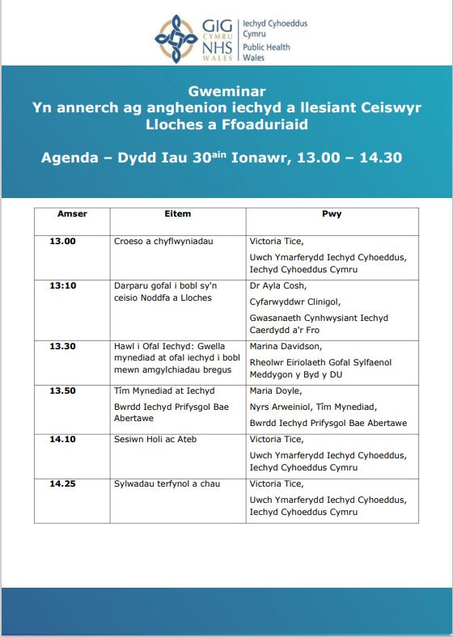
Agenda

Slide 3


Darparu gofal i bobl sy'n ceisio Noddfa a Lloches
Dr Ayla Cosh
Cyfarwyddwr Clinigol
Gwasanaeth Cynhwysiant Iechyd Caerdydd a'r Fro (CAVHIS)

Slide 4
Cyd-destun
Beth mae CAVHIS yn ei ddarparu?
Rhwystrau i gael mynediad at ofal
Astudiaeth Achos

Slide 5
Ffoadur
Rhywun sydd ‘oherwydd ofn rhesymol o gael ei erlid am resymau ar sail hil, crefydd, cenedligrwydd, aelodaeth o grŵp cymdeithasol penodol neu am fod â barn wleidyddol benodol, y tu allan i wlad ei genedligrwydd ac yn methu â manteisio ar amddiffyniad y wlad honno, neu oherwydd y fath ofn, sy’n anfodlon manteisio ar amddiffyniad y wlad honno.’
Erthygl 1, Confensiwn 1951 yn ymwneud â statws ffoaduriaid
Ceisiwr lloches
Unigolyn sy'n ceisio amddiffyniad o dan gyfraith ryngwladol sydd wedi'i hen sefydlu ac sy'n aros am benderfyniad ar ei hawliad.
Os caiff ei dderbyn, rhoddir statws ffoadur iddo.

Slide 6

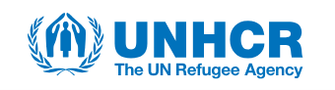
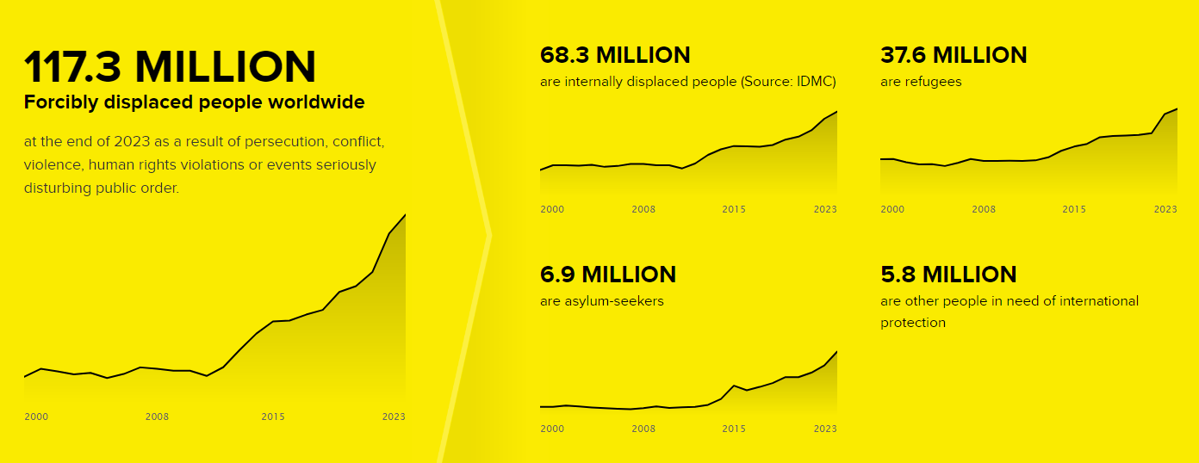
Diweddarwyd diwethaf Mehefin 2024

Slide 7
Mae 47 miliwn yn blant
Mae 73% o ffoaduriaid yn tarddu o 5 gwlad:
Affganistan
Syria
Feneswela
Wcráin
De Swdan
Mae 2 filiwn yn cael eu geni fel ffoaduriaid
Mae 75% yn cael eu cynnal mewn gwledydd incwm isel a chanolig
Mae 39% yn cael eu lletya mewn 5 gwlad:
Twrci
Gweriniaeth Islamaidd Iran
Columbia
Yr Almaen
Pacistan
Mae 69% yn cael eu lletya mewn gwledydd cyfagos

Slide 8
Ffactorau sy'n effeithio ar iechyd
Profiadau yn eu Gwledydd Cartref
Tlodi/diffyg maethiad - Systemau iechyd a mynediad - Llythrennedd iechyd - Credoau iechyd
Nifer yr achosion o glefydau heintus - Cyfraddau imiwneiddio - peidio â rheoli clefydau cronig - Anffurfio Organau Cenhedlu Benywod (FGM)
Anafiadau (gall fod heb eu trin)
Clefydau a drosglwyddir yn rhywiol
Beichiogrwydd
Ymyriadau /cwymp mewn gwasanaethau gofal iechyd
Iechyd meddwl e.e. ymateb acíwt i straen, Anhwylder Straen Wedi Trawma (PTSD)
Rhyfel
Trais/artaith
Trais rhywiol
Carchar
Trychineb naturiol
Bygythiad
Digwyddiad/
Taith

Slide 9
Effaith feddyliol a chorfforol digwyddiad/taith/cyrraedd
Unigrwydd, unigedd, gelyniaeth, gwahaniaethu
Mae cais am loches yn cael blaenoriaeth dros iechyd
Clefydau oherwydd tlodi
Rhwystrau mynediad - dealltwriaeth wael o'r system iechyd, gwahaniaethau iaith/diwylliannol, trafnidiaeth
Ymyrraeth ar draws gofal iechyd
System Lloches y DU
£5.84/diwrnod y pen ar gyfer bwyd, glanweithdra, dillad, teithio, credyd ffôn, cewynnau
Dim hawl i weithio
Tai a ddarperir - llety 'dros dro' a 'pharhaol'
Dosbarthiad anwastad o amgylch y DU (0.3/1000 De Ddwyrain Lloegr, 1.3/1000 Cymru, 2.3/1000 Gogledd Ddwyrain Lloegr)
Diwedd Rhagfyr 2021, roedd 1179 o bobl yn cael eu cadw mewn canolfannau cadw
Yng Nghymru, mae hawliau gofal iechyd yr un fath â'r boblogaeth leol

Slide 10
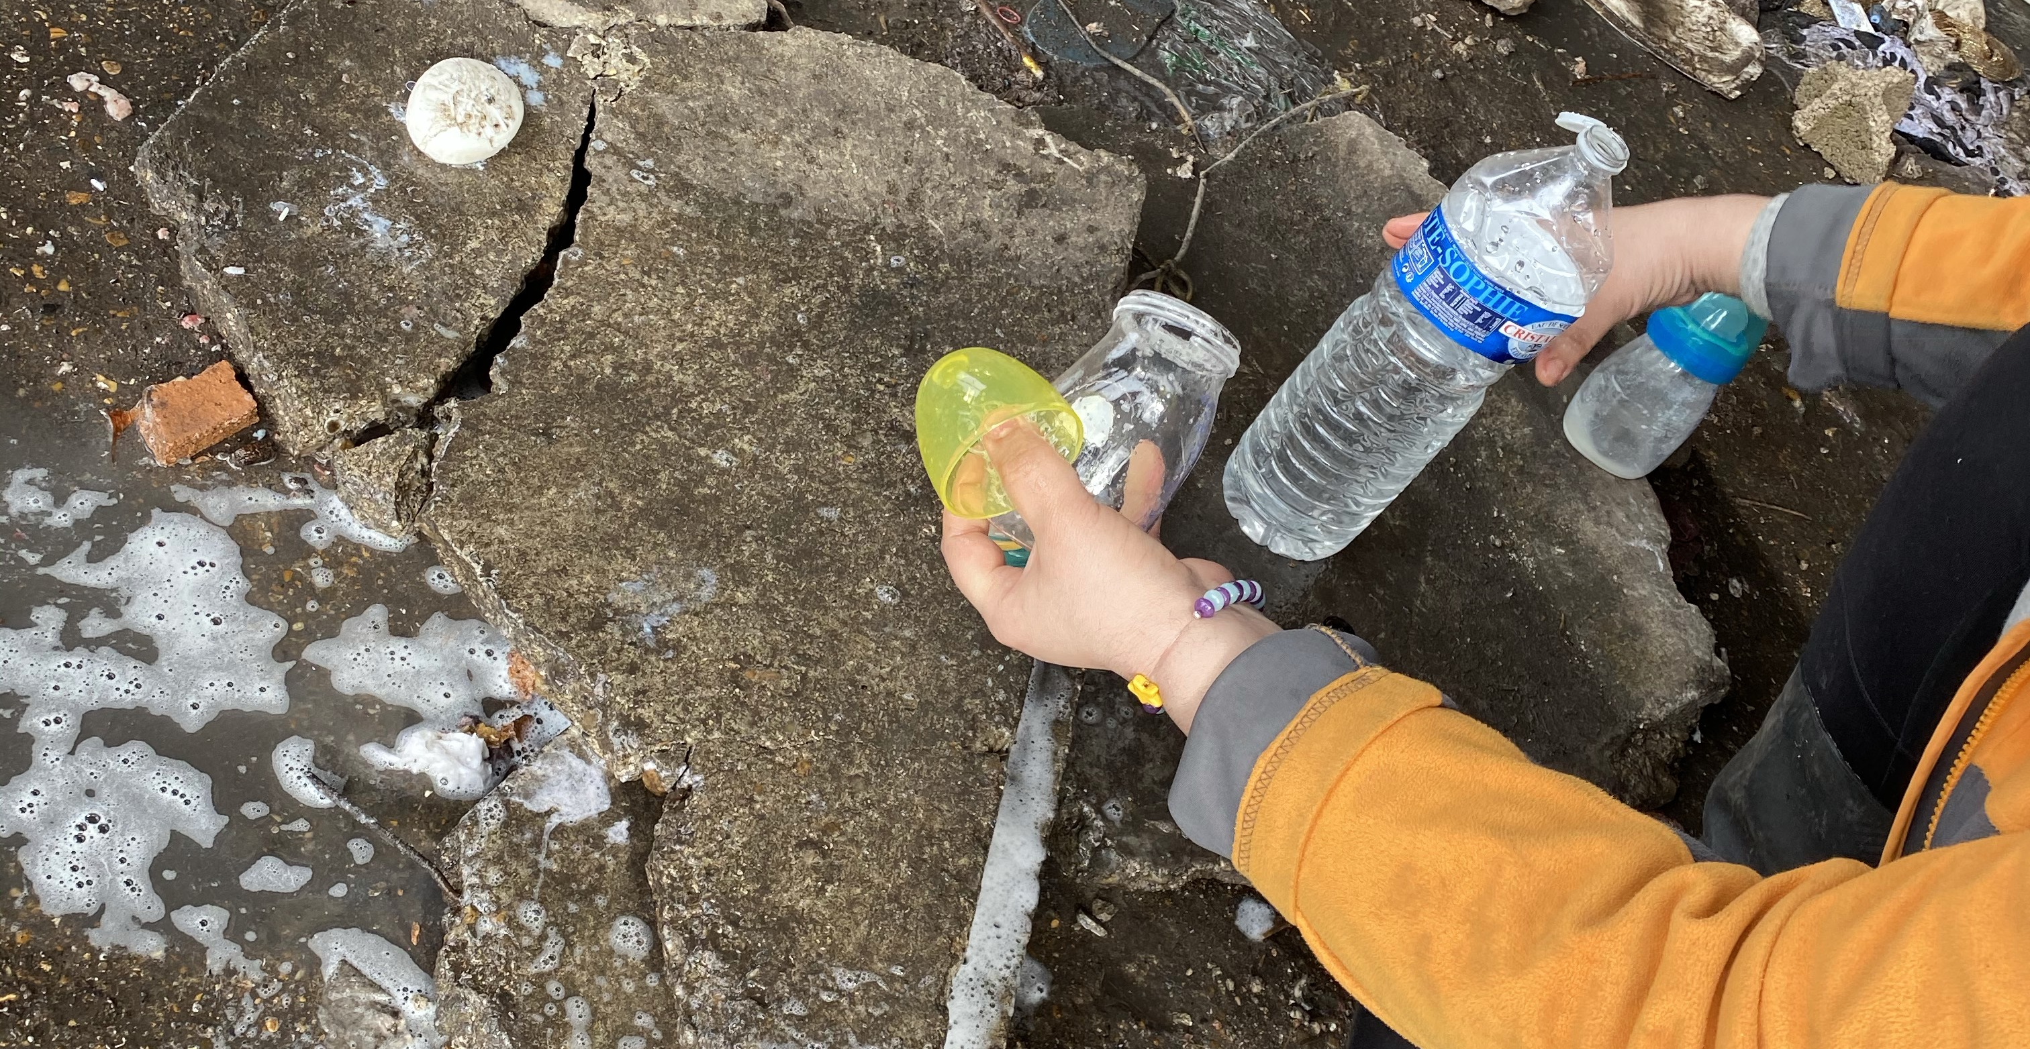
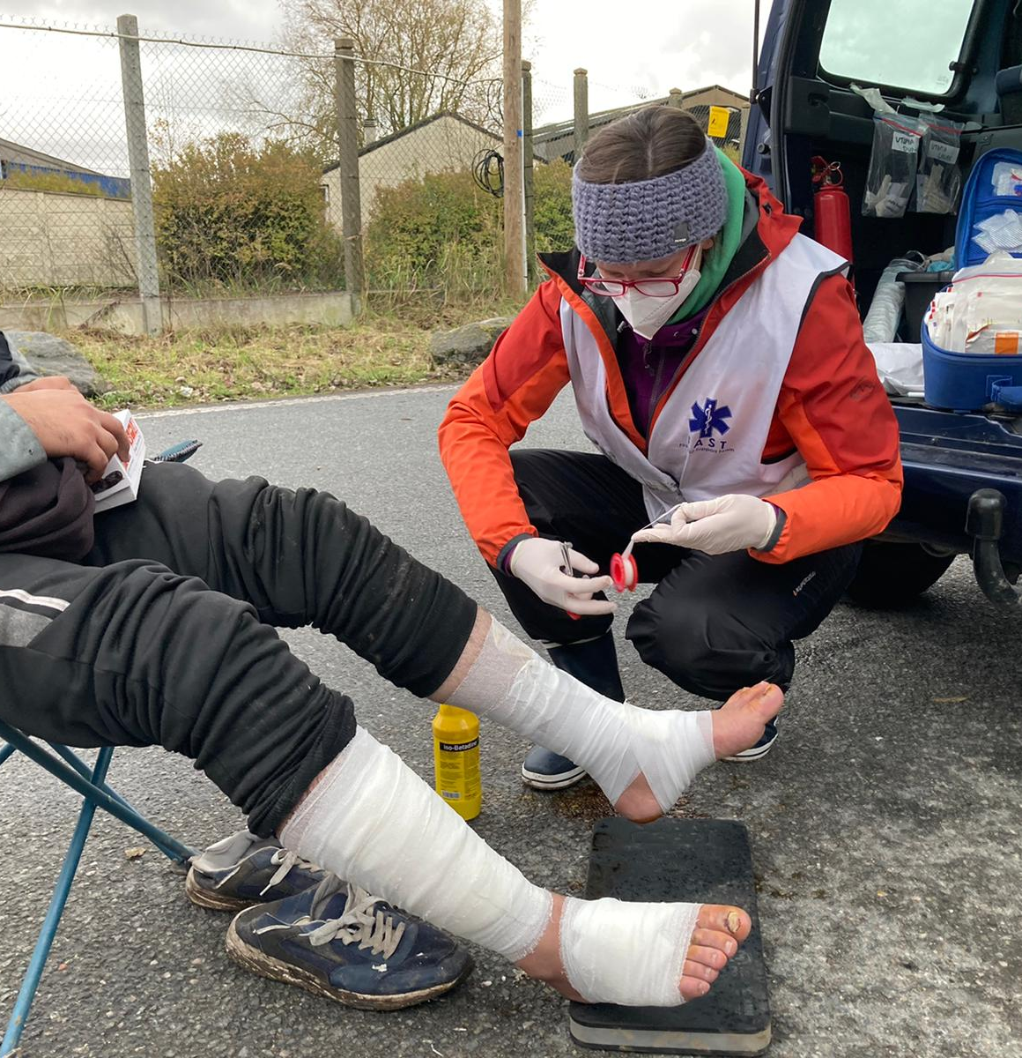
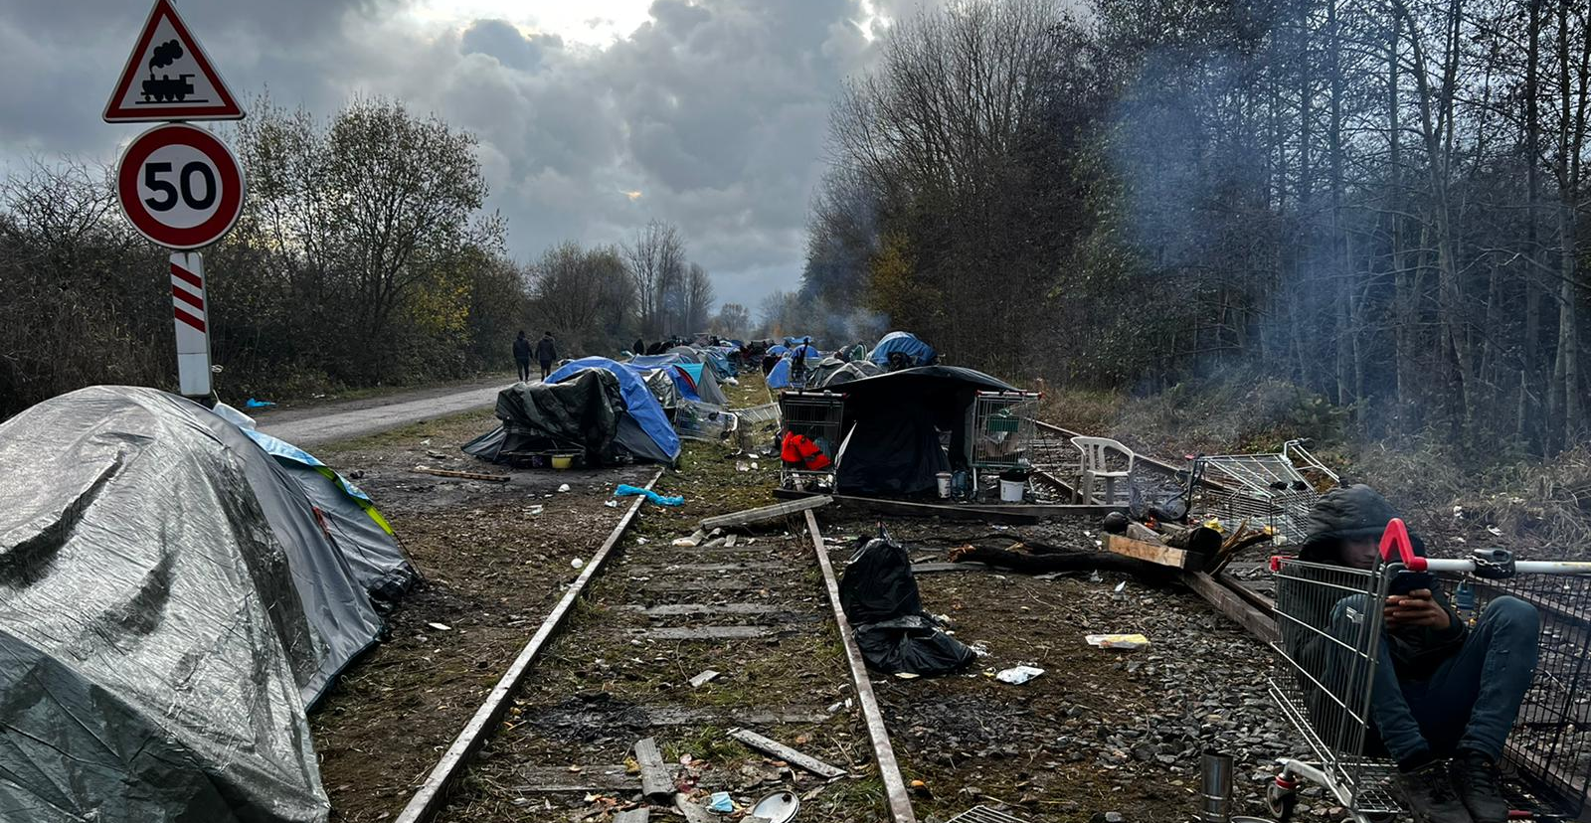

Slide 11
Gwasanaeth Cynhwysiant Iechyd Caerdydd a'r Fro (CAVHIS)

Slide 12
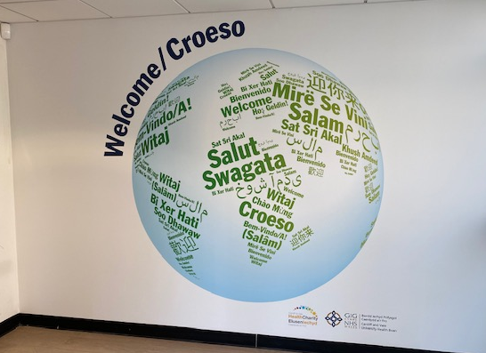

Slide 13
Beth yw CAVHIS?
Sgrinio Iechyd ac Iechyd y Cyhoedd ar sail tystiolaeth ar gyfer: -
pobl sydd newydd gyrraedd ac sy’n ceisio lloches,
pobl o dan raglenni adsefydlu ffoaduriaid y Swyddfa Gartref,
goroeswyr masnachu a'r rhai sy'n amddifad ac yn wynebu 'Dim hawl i arian cyhoeddus'.
Mae’r Gwasanaeth Meddygol Cyffredinol yn gofalu am unigolion o dan Adran 98 o Ddeddf Mewnfudo a Lloches 1999
Gofal sylfaenol brys cyfyngedig ar gyfer nifer o unigolion digartref sengl wedi'u hallgáu trwy glinigau allgymorth i hosteli rheng flaen amrywiol.
Cynllun Triniaeth Amgen – gofal sylfaenol i unigolion y bernir bod angen presenoldeb diogelwch arnynt oherwydd cyfnodau o ymddygiad treisgar, ar ôl asesiad risg ffurfiol.
Gwanwyn 2025 – allgymorth i barlyrau rhyw/gwasanaethau prawf/gwersylloedd symudol anawdurdodedig Cymuned y Teithwyr, Roma a Sipsi

Slide 14
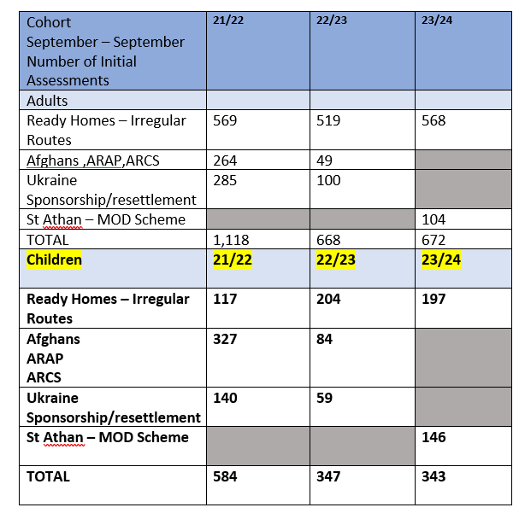
Ieithoedd Cyffredin
Albanieg
Amhareg
Arabeg
Bengaleg
Dari
Farsi
Ffrangeg
Sorani Cwrdaidd
Mandarin
Pashto
Portiwgaleg
Pwnjabeg Pacistanaidd
Somalïaidd
Sbaeneg
Tigrinia
Tyrceg
Wrdw
Fietnameg
Nifer y Plant a sgriniwyd

Slide 15

Proses ar gyfer pobl sydd newydd gyrraedd sy'n ceisio lloches a chynlluniau adsefydlu ffoaduriaid
Unigolyn yn cael llythyr gwahoddiad ar gyfer asesu a sgrinio
(Porth/Iaith Clear Springs )
Apwyntiad nyrsio 1 awr ar gyfer asesiad iechyd cynhwysfawr
Cyfieithwyr
Sgrinio BBV/TB/Parasitiaid
Sgrinio iechyd meddwl
Brechiadau
Cynnig cymorth trydydd sector
Sgrinio arferol, dim angen dim byd arall
Gadael i GMS – BRC i helpu i gofrestru
Unigolyn yn mynychu clinig
Pecyn croeso
Llythyr rhagarweiniol
Cofrestru – rhif GIG
Pryderon Iechyd
Gadael i Gwasanaethau Meddygol Cyffredinol – Y Groes Goch Brydeinig (BRC) i helpu i gofrestru
Angen cymorth cymdeithasol/cymunedol/holistaidd pellach
Apwyntiad Meddyg Teulu
Gwasanaethau eilaidd/cymunedol Apwyntiad gofal
Atgyfeiriwyd at y Groes Goch Brydeinig

Slide 16
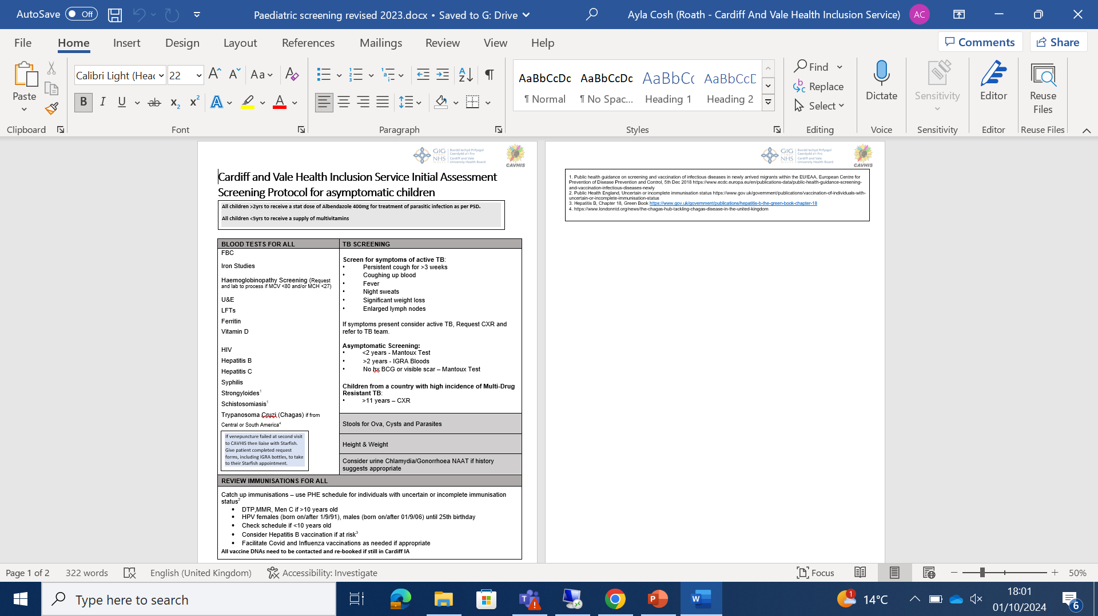
Gwahaniaethau gyda Sgrinio Oedolion:
Eithrio cynnwys fitamin D
Eithrio Mantoux
Cynnig sgrinio wrin am Heintiau a Drosglwyddir yn Rhywiol (STI) fel mater o drefn
Ddim yn cynnwys Albendazole yn gyffredinol

Slide 17
Cyflyrau a welwyd
Anemia diffyg haearn
Haemoglobinopathi
Diffyg fitamin D
Haint parasitig
BBV
Helicobacter pylori (heb ei sgrinio ar ei gyfer)
TB Cudd
Pydredd dannedd
Cyflyrau cronig/cyflyrau datblygiadol heb eu diagnosio
Straen trawmatig + Anhwylder Straen Wedi Trawma
Gorbryder + Iselder
Materion diogelu

Slide 18

Rhwystrau i gael mynediad at ofal - Grwpiau

Slide 19
Rhwystrau wrth gofrestru gyda Meddygon Teulu
Problemau iaith a llythrennedd wrth lenwi ffurflenni
Cofrestriadau'n cael eu gwneud ar gyfnodau amser cyfyngedig a phenodol iawn heb fawr o gymorth.
Tlodi TG a chael eich gofyn i gofrestru ar-lein
Diffyg ID yn arwain at wrthod cofrestru – ID llun, Pasbortau
Arferion sy'n gwrthod cofrestru ceiswyr lloches neu deithwyr
Natur grwydrol unigolion oherwydd syrffio soffa, symud i mewn ac allan o'r ddinas, yn aml yn amddifad - heb aros o fewn ardaloedd daearyddol practis
Unigolion sydd angen/eisiau aros o dan y radar a defnyddio arallenwau lluosog

Slide 20
Rhwystrau rhag cael mynediad at ofal ar ôl cofrestru - Claf:
Sut mae’n gweithio?? Mae pob practis yn wahanol
Gwybodaeth yn Gymraeg/Saesneg
Diffyg cyfieithwyr yn cael eu defnyddio
Cyfeirio pobl at e-ymgynghori pan nad ydynt yn gallu darllen/ysgrifennu a heb TG
Negeseuon hir yn cynnig sawl opsiwn wedi'u recordio wrth ffonio practisiau a all fod yn ddryslyd ac yn ddrud o ran credyd ffôn
Amseroedd apwyntiad sefydlog na ellir eu cadw yn aml oherwydd sefyllfaoedd anodd ac iechyd ddim yn flaenoriaeth
Amserau apwyntiad 10 munud sy'n caniatáu ychydig o amser i fynegi problemau trwy wasanaethau cyfieithu

Slide 21
Rhwystrau rhag darparu gofal – Gweithiwr Iechyd Proffesiynol
Amseroedd apwyntiad 10 munud yn caniatáu ychydig o amser i reoli problemau cymhleth gan roi Meddygon Teulu dan bwysau
..... Mwy o bwysau ar wasanaethau gofal heb eu trefnu EU/CAV24/7 ond dim codio clir
Mae'n anodd mynd i'r afael â phroblem yn fanteisgar oherwydd cyfyngiadau amser.
Ychydig iawn o amser i gamu'n ôl mewn gwasanaethau acíwt a meddwl am ddull gweithredu
Mae gwasanaethau wedi’u gwasgaru ar draws y ddinas ac anaml y cânt eu cydleoli
Diffyg dealltwriaeth o'r system lloches/cyd-destun y mae pobl yn bresennol ynddi
Llosgi allan – problemau na ellir eu datrys heb unrhyw adnoddau ychwanegol
Ychydig iawn o godio… ychydig iawn o dystiolaeth…. Ychydig iawn o gyllid

Slide 22
Tekle
?19 oed
Iechyd Meddwl Amenedigol (PMH)
Problemau iechyd cyfredol
Y Sefyllfa Bresennol
Eritrea - DU
Ychydig o Saesneg
Ei rieni a'i frawd hŷn wedi'u llofruddio
Anhwylder Straen Wedi Trawma (PTSD)
Dim ID, dogfennodd y Swyddfa Gartref ei ddyddiad geni gan ei wneud yn 19 oed pan ddywedodd ei fod yn 16.
Wedi cael asesiad oedran – dywedir ei fod yn 19.
Cefnogaeth wedi'i dileu.
Dim Iechyd Meddwl Amenedigol hysbys.
Erioed wedi gweld gweithiwr iechyd proffesiynol.
Wedi'i guro gan yr heddlu - yn Libya - anaf i'w fraich chwith.
Clwyf cronig yn diferu ar wal y frest.
Anaf i'r fraich chwith – methu â'i defnyddio'n iawn.
Briw croen cronig sy’n diferu ar wal y frest
Anhwylder Straen Wedi Trawma / Straen Trawmatig
Hwyliau isel
Sgrinio wedi'i gwblhau yn CAVHIS
prawf positif ar gyfer rhyddhau interfferon gama, ond heb ddod i'r apwyntiad yn y clinig twbercwlosis
Yn nhŷ HO o dan adran 95
Wedi cofrestru gyda meddyg teulu lleol ond erioed wedi bod
Yn gysylltiedig â dosbarthiadau Saesneg/3ydd sector ond yn ynysig
Dim ffôn

Slide 23
Clwyf ar wal y frest yn gwaethygu
Yn cynyddu mewn maint, yn mynd yn llidus gyda mwy o archwys
Aeth at ei Feddyg Teulu i weld y Meddyg, cafodd ei droi ymaith gan staff y dderbynfa a dywedwyd wrtho fod yn rhaid iddo ffonio i wneud apwyntiad.
Heb ffonio – dim ffôn, yn mynd yn bryderus am siarad ar y ffôn, yn anodd oherwydd rhwystr iaith.
Aeth yn ôl ychydig wythnosau'n ddiweddarach oherwydd bod y clwyf yn gwaethygu - eglurodd y sefyllfa yn y dderbynfa
Wedi cael apwyntiad wythnos wedyn
Yn colli'r apwyntiad hwn, bellach yn teimlo'n sâl. Twymyn, ddim am fwyd, wal y frest yn chwyddo
Yn mynd yn ôl gyda chefnogaeth gan ffrind ac apwyntiad arall wedi'i wneud ar gyfer y diwrnod nesaf.
Teimlo'n rhy sâl i aros - yn mynychu CAVHIS - cerdded i mewn gan ei fod wedi bod yno o'r blaen.
Twymyn, tacycardia, rhyddhau mawr ar wal y frest flaen gyda llid yr isgroen.

Slide 24
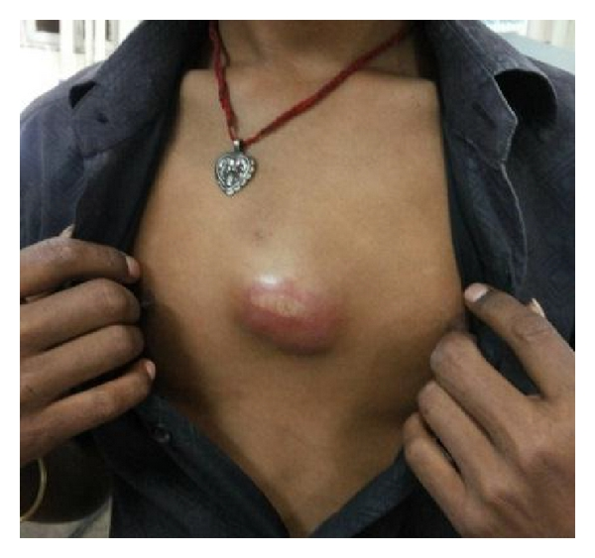
Derbyn i'r ysbyty ar gyfer Gwrthfiotigau IV ar gyfer haint staff a draenio/pacio.
Beth arall oedd ganddo?

Slide 25
Crawniad Dwbercwlaidd

Slide 26
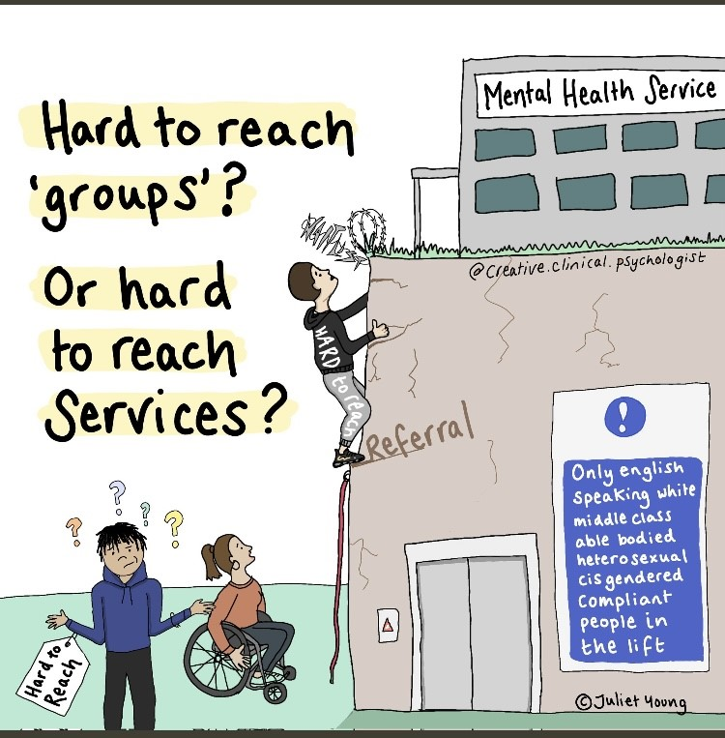

Slide 27
Diolch
SPASIBO
ASANTE
MERCI
DIOLCH
TACK
நன்றி
ευχαριστώ
ਤੁਹਾਡਾ ਧੰਨਵਾਦ
SHUKRAAN
GRACIAS
NA GODE

Slide 28
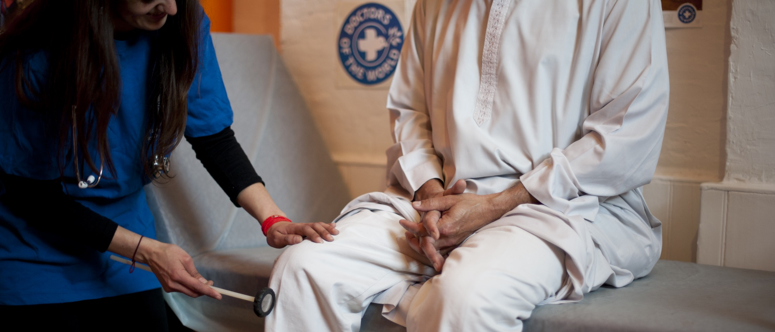

HAWL I OFAL IECHYD
Gwella mynediad at ofal iechyd i bobl mewn amgylchiadau bregus
Marina Davidson, Rheolwr Eiriolaeth Gofal Sylfaenol Meddygon y Byd y DU, mudiad sy’n rhan o rwydwaith Médecins du Monde

Slide 29


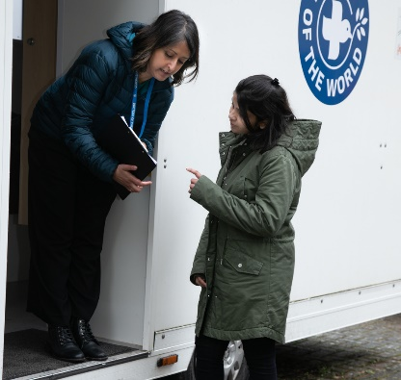
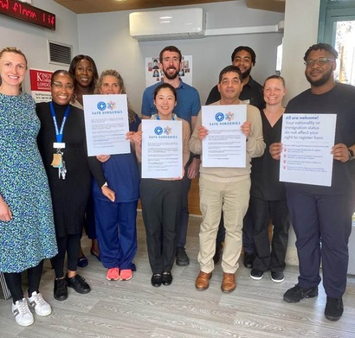
Ein gwaith yn y DU
CEFNOGI PRACTISIAU MEDDYGON TEULU
Menter Safe Surgeries: rhwydwaith o bractisiau meddygon teulu ledled y DU sy’n gweithio i wella prosesau cofrestru a lleihau anghydraddoldebau iechyd
EIRIOLI DROS NEWID
CYMORTH UNIONGYRCHOL I UNIGOLION
Ein nod yw gwneud newidiadau systemig i'r ffordd y gall y rhai sydd wedi'u heithrio o ofal iechyd ar hyn o bryd gael mynediad at wasanaethau iechyd. Byddwn yn gwneud hyn gyda chefnogaeth ein tîm o 35 o wirfoddolwyr sy’n Arbenigwyr trwy Brofiad
Trwy ein clinig gofal sylfaenol a llinell gyngor mae ein tîm o feddygon, nyrsys a gweithwyr achos gwirfoddol yn rhoi cyngor a chymorth meddygol i bobl yn y DU na allant gael mynediad at ofal iechyd
Notes:
90% are asylum seekers, refugees or migrants.
70% are in unstable accommodation.
84% live below the poverty line.
On average, our patients have lived in the UK for over five years before accessing our services.

Slide 31
Statws mewnfudo
Ceisiwr lloches
Unigolyn sydd wedi gadael ei wlad wreiddiol ac wedi gwneud cais am loches mewn gwlad arall ond nad yw ei gais wedi’i gwblhau eto.
Ceisiwr lloches a wrthodwyd
Unigolyn y mae ei gais am loches wedi bod yn aflwyddiannus
Ffoadur
Ymfudwr heb ddogfennau
Rhywun sy'n cyrraedd y DU neu’n aros yno heb y dogfennau sy'n ofynnol o dan reoliadau mewnfudo.
Rhywun y mae ei gais am loches wedi bod yn llwyddiannus. Mae'r Llywodraeth yn cydnabod na all yr unigolyn hwn ddychwelyd i'w wlad wreiddiol oherwydd ei fod yn ofni cael ei erlid.

Slide 32

Penderfynyddion cymdeithasol iechyd
yr amodau y mae pobl yn cael eu geni, yn tyfu, yn byw, yn gweithio, ac yn heneiddio ynddynt, gan gynnwys ffactorau megis addysg, yr amgylchedd ffisegol, cyflogaeth, rhwydweithiau cymorth cymdeithasol, yn ogystal â mynediad at ofal iechyd, sy'n dylanwadu'n sylweddol ar ganlyniadau iechyd ac ansawdd bywyd.
Mae mudo a dadleoli yn benderfynyddion cymdeithasol iechyd…
Rhwystrau i gael mynediad at wasanaethau
Mynediad at ofal iechyd yn y wlad wreiddiol
Amgylchiadau mudo
Profiadau bywyd cyn mudo
Amgylchiadau yn y DU
Mae gan bob unigolyn anghenion iechyd unigryw, ni waeth o le mae’n dod Mae ceiswyr lloches, ffoaduriaid a mudwyr eraill yn wynebu problemau iechyd tebyg i boblogaeth gyffredinol y DU, ond gall rhai ffactorau effeithio ar eu hanghenion iechyd:
Pecyn cymorth iechyd cleifion sy’n ffoaduriaid a cheiswyr lloches y BMA (Saesneg yn unig)

Slide 33
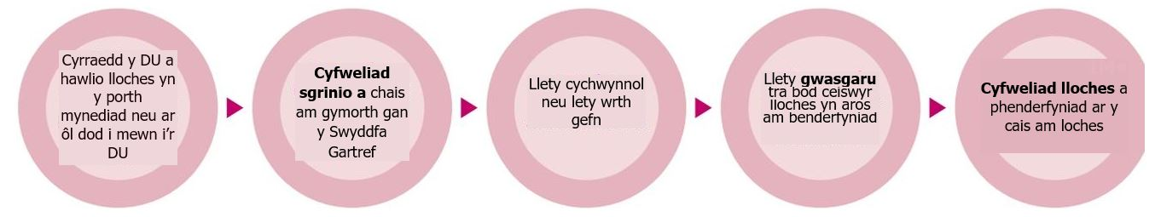
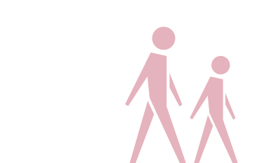
Y broses ceisio lloches
Nid oes gan geiswyr lloches hawl i arian cyhoeddus, na hawl i weithio (gydag ychydig eithriadau)
Mae’n bosib bod ganddynt hawl i gymorth gan y Swyddfa Gartref (£8-£49 yr wythnos – llety arlwyo/hunanarlwyo)
Gorfod symud yn aml ac ar fyr rybudd, rhwystrau i fynediad at ofal iechyd a maethiad gwael
Gall aros am benderfyniad lloches gymryd blynyddoedd – sy’n arwain at gyfnodau hir o ansicrwydd, straen ac effaith ar iechyd meddwl
Mae unigolion yn cael 28 diwrnod o rybudd i adael llety'r Swyddfa Gartref ar ôl i benderfyniad gael ei wneud – risg o ddigartrefedd
https://www.doctorsoftheworld.org.uk/wp-content/uploads/2023/07/Toolkit-for-ICBs-and-PC-commissioners-access-to-healthcare-for-asylum-accommodation-DOTW-2023.pdf
Notes:
Without the right assistance, challenges accessing employment, benefits and housing. Increased risk of homelessness, exploitation and destitution.

Slide 34



Hawl i ofal iechyd
Yn y DU, mae gan ffoaduriaid a cheiswyr lloches sydd â chais neu apêl ar y gweill hawl lawn i gael gofal GIG am ddim (gofal sylfaenol a gofal eilaidd). Mae hyn hefyd yn cynnwys ceiswyr lloches a wrthodwyd yng Nghymru
Nid yw statws mewnfudo a phreswyliad yn berthnasol i hawl i wasanaethau gofal sylfaenol
Nid oes angen dogfennau prawf hunaniaeth neu brawf o gyfeiriad i gofrestru gyda meddyg teulu. Os nad yw claf yn gallu darparu dogfennau adnabod, nid yw hynny’n sail resymol i wrthod ei gofrestru

Slide 35
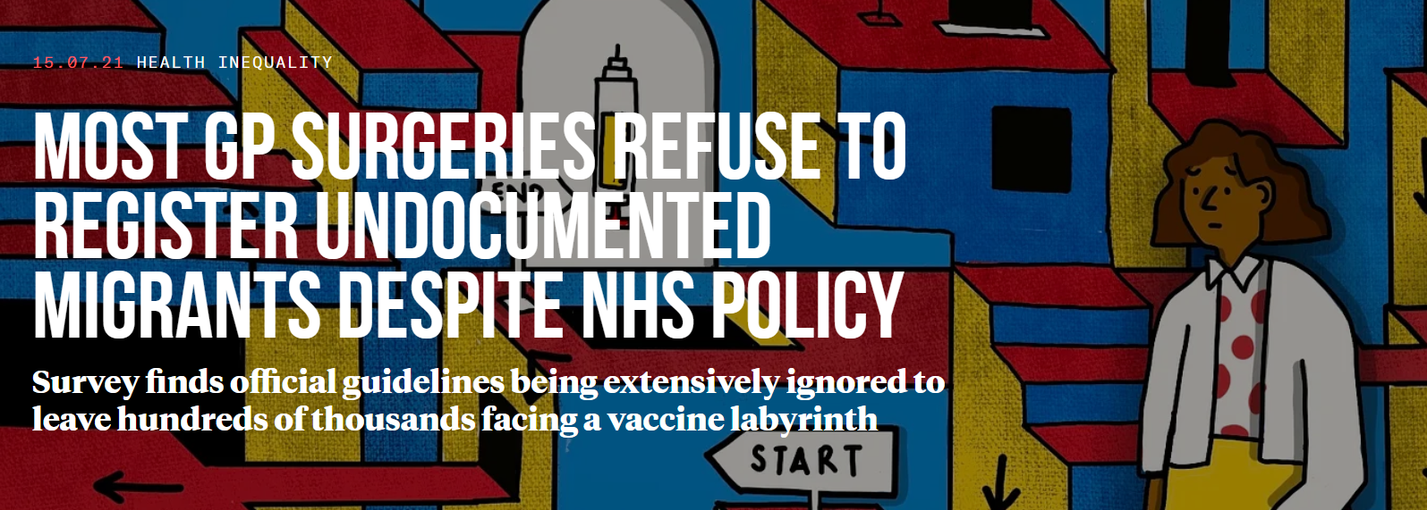


Cysylltodd The Bureau of Investigative Journalism ag oddeutu 1/3 o bractisiau meddygon teulu mewn 10 lleoliad ar draws y DU. Gwnaethant holi am gofrestru claf dychmygol: “Rosa”, menyw yn ei 40au heb brawf hunaniaeth na phrawf o gyfeiriad:
Dywedodd 62% o’r practisiau na fyddent yn cofrestru'r claf
Roedd 14% o bractisiau yn ansicr
Dim ond 24% o bractisiau meddygon teulu yn y DU a holwyd fyddai’n cofrestru rhywun heb brawf o gyfeiriad, ID na statws mewnfudo cyfreithiol
https://www.thebureauinvestigates.com/stories/2021-07-15/most-gp-surgeries-refuse-to-register-undocumented-migrants

Slide 36






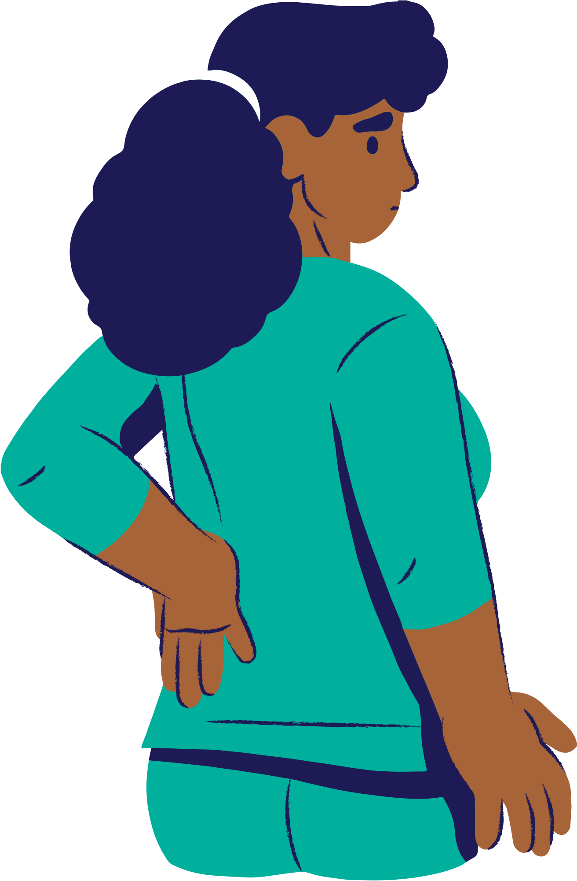


Rhwystrau i gael mynediad at ofal iechyd
Hygyrchedd: iaith, llythrennedd, digidol, ffôn
Diffyg gwybodaeth am lywio'r GIG/hawl
Gwiriadau statws mewnfudo, ofn rhannu data ac adrodd gan y Swyddfa Gartref
Diffyg ID neu brawf o gyfeiriad
Ofn/profiad o farn a rhagfarn
Diffyg arian ar gyfer trafnidiaeth addas i fynd i apwyntiadau

Slide 37


Rhwystrau i gael mynediad at ofal iechyd
Prawf adnabod neu brawf o gyfeiriad?
Pobl sydd heb ddogfennau
Goroeswyr masnachu pobl neu gaethwasiaeth fodern
Plant a anwyd yn y DU i rieni heb ddogfennau
Pobl na allant fforddio adnewyddu dogfennau e.e. pasbort
Pobl sy'n ffoi rhag cam-drin domestig sydd yn aros gyda ffrindiau, teulu neu mewn lloches
Pobl sy'n gweithio mewn sefyllfaoedd ecsbloetiol y mae eu cyflogwr wedi cymryd eu dogfennau
Pobl sy'n ceisio lloches a ffoaduriaid sydd wedi colli dogfennau yn ystod eu taith i'r DU
Pobl sydd wedi cyflwyno dogfennau i'r Swyddfa Gartref fel rhan o’u cais
Pobl sy’n byw ar gwch
Pobl heb gyfeiriad sefydlog (llety ansefydlog, syrffio soffas, digartref ar y stryd).
Pobl ifanc sy'n gadael gofal

Slide 38
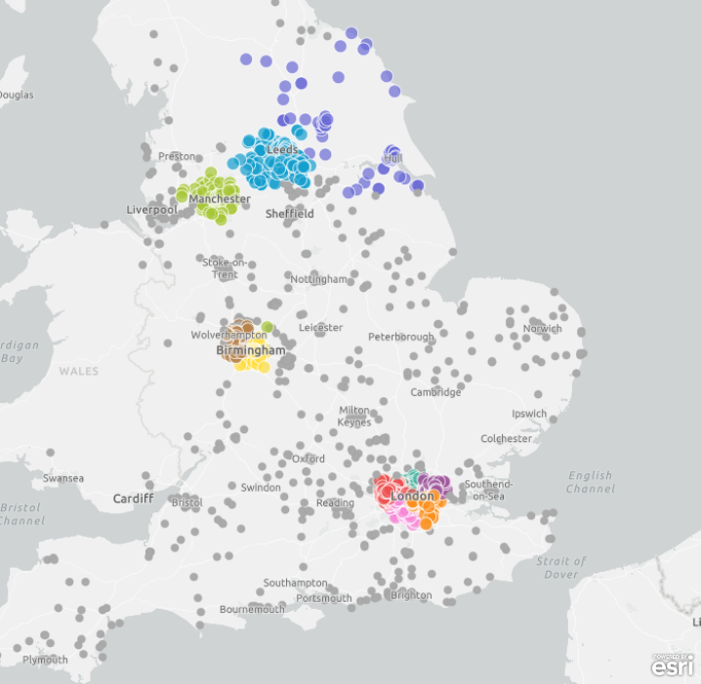
Beth ellir ei wneud?
Adeiladu cymuned arbenigol yn erbyn allgáu iechyd
Rhwydwaith o bractisiau meddygon teulu sy’n dangos ymlyniad at ganllawiau’r GIG ac yn gwneud ymrwymiad i fynd i’r afael â’r rhwystrau i ofal iechyd a wynebir gan gymunedau nad ydynt yn cael eu gwasanaethu’n ddigonol
Wedi’i lansio gan Meddygon y Byd (DOTW) yn 2018, mewn partneriaeth â gofal sylfaenol - cydnabod y pwysau a’r cynnydd mewn llwyth gwaith sy'n wynebu practisiau meddygon teulu
Hyfforddiant, adnoddau a chefnogaeth am ddim
Dros 2,000 o Bractisiau Diogel ledled y DU…

Slide 39

Beth ellir ei wneud?
Notes:
https://youtu.be/dQ7yLj-b8qY

Slide 40
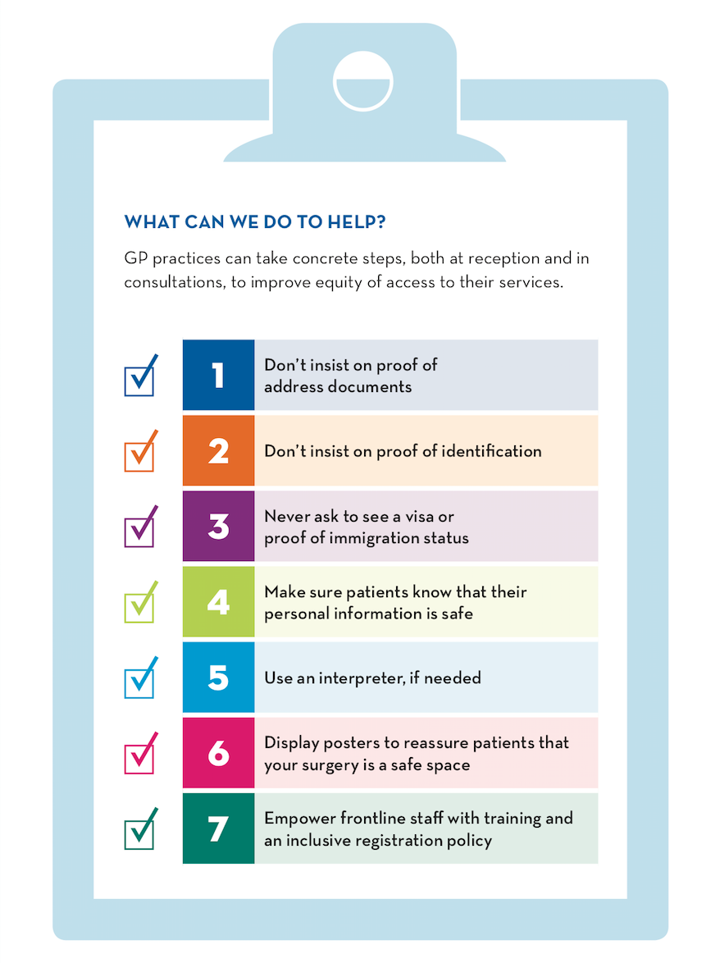



7 cam ar gyfer cofrestru diogel
https://www.doctorsoftheworld.org.uk/safesurgeries/safe-surgeries-toolkit/

Slide 41
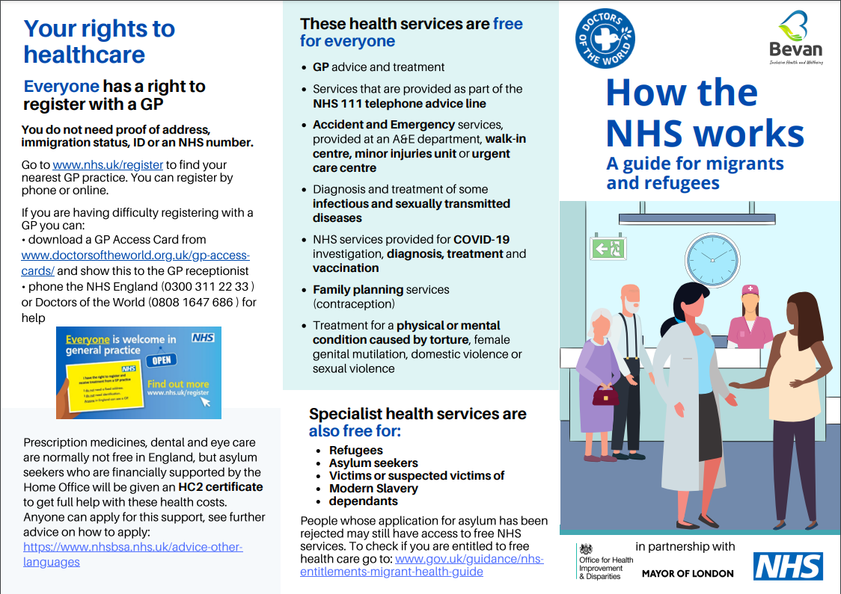
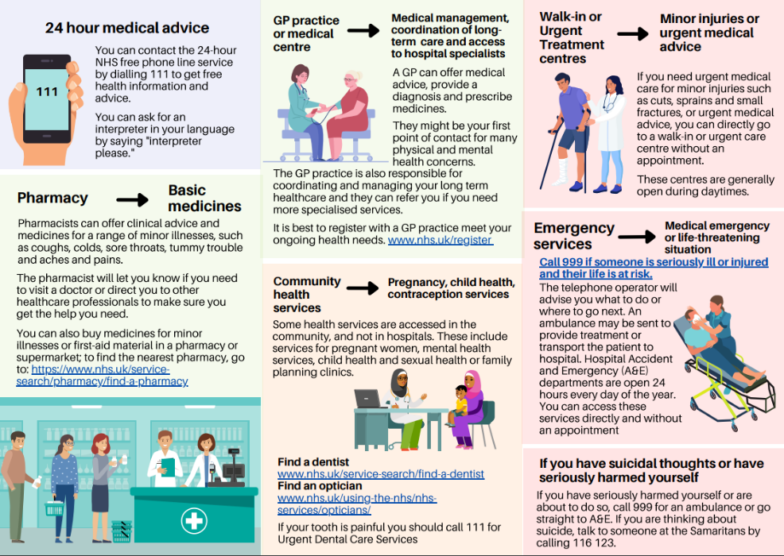
Adnoddau wedi'u cyfieithu
https://www.doctorsoftheworld.org.uk/translated-health-information/?_language=

Slide 42
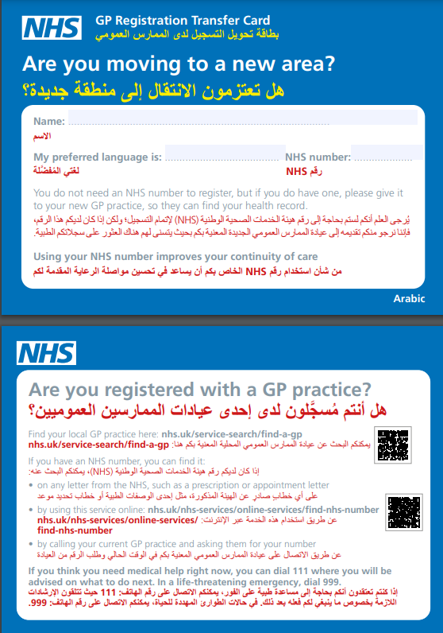
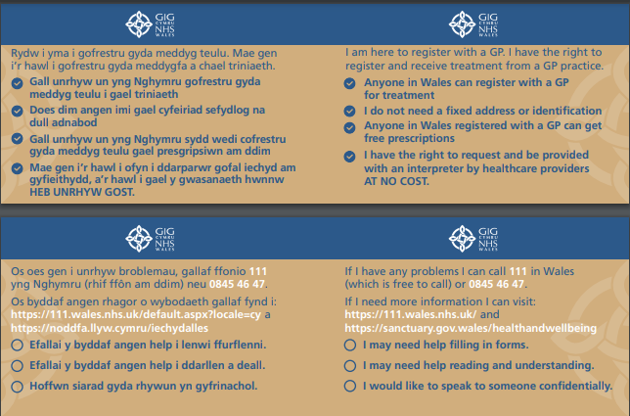
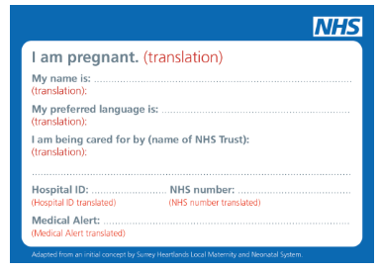
Adnoddau wedi'u cyfieithu
https://www.doctorsoftheworld.org.uk/gp-access-cards/

Slide 43
Codi tâl am ofal eilaidd
Mae cyfyngiadau ar rai gwasanaethau gofal eilaidd yn dibynnu ar breswylfa arferol
Nid oes gan bobl nad ydynt wedi’u dosbarthu fel ‘yn breswylydd fel arfer’ (dim statws mewnfudo ffurfiol) hawl i’r rhan fwyaf o wasanaethau gofal eilaidd
Gwasanaethau wedi’u heithrio: Adrannau Damweiniau ac Achosion Brys a gwasanaethau ar gyfer clefydau trosglwyddadwy, iechyd rhywiol a chynllunio teulu, triniaeth ar gyfer trais rhywiol neu ddomestig neu artaith.
Grwpiau wedi’u heithrio: pobl sy'n ceisio lloches a ffoaduriaid, dioddefwyr cydnabyddedig masnachu pobl ac eraill
Yn codi 150% o dariff y GIG – bil mamolaeth cyfartalog rhwng £7,000 a £14,000
Gwrthod gwasanaethau nes eu bod yn cael eu talu oni bai ei fod yn sefyllfa ‘brys’ neu’n ‘angenrheidiol ar unwaith’ – triniaeth i’w darparu waeth beth fo’r gallu i dalu
Rhaid i bractisiau meddygon teulu atgyfeirio cleifion at ofal eilaidd BOB AMSER waeth beth fo'u statws mewnfudo
Canllawiau newydd – diweddarwyd Medi 2023 https://assets.publishing.service.gov.uk/government/uploads/system/uploads/attachment_data/file/1186860/nhs-cost-recovery-overseas-visitors_september2023.pdf
Notes:
4.4.2 Where a GP refers a patient for secondary services (hospital or other community services) they should do so on clinical grounds alone; eligibility for free care will be assessed by the receiving organisation.
4.4.3 The absence of any reciprocal arrangements between the nation-states, a patient’s nationality is therefore not relevant in giving people entitlement to register as NHS patients for primary medical services.

Slide 44

Codi tâl fel rhwystr i ofal iechyd
Mae ofn yn gwneud i bobl osgoi gofal iechyd
Nid yw eithriadau i iechyd y cyhoedd yn gweithio: sgrinio neu frechiadau a gollwyd (heb gofrestru gyda meddyg teulu)
Biliau a chasglu dyledion (pobl yn cael eu gyrru i mewn i waith ecsbloetiol i dalu biliau)
Dyledion yn cael eu hadrodd i'r Swyddfa Gartref sy’n effeithio ar geisiadau mewnfudo yn y dyfodol a hawl i deithio
Dryswch ynghylch y rheolau ac arfer gwael
Bilio anghywir
Triniaethau sy'n angenrheidiol ar unwaith neu driniaethau brys yn aml yn cael eu gohirio neu eu gwrthod
Cleifion yn cael bil am wasanaethau a ddylai fod wedi’u heithrio e.e. ceiswyr lloches neu ffoaduriaid
Notes:
Deterred from accessing NHS services – fear healthcare bills and immigration enforcement
Bad debt – drives people into exploitative work and relationships, child benefit used to pay NHS debt
Late accessing Antenatal care
NHS trusts incorrectly apply the charging regulations:
Fail to identify those who should be exempt from charge (asylum seekers, victims of trafficking, treatment caused by domestic or sexual violence).
Fail to assess whether the required treatment is ‘immediately necessary’ – withhold diagnostics or fail to assess likely timeframe for leaving the UK.
Provide sub-standard care
Care withheld or delayed whilst person advocates for their rights.
Cycle of requiring care to become “immediately necessary” before intervening
NHS debts are a barrier to regularising status - Those with outstanding debts over £500 are reported to Home Office.

Slide 45
Prosiect Mynediad i'r Ysbyty
Sut gallwn ni gefnogi:
Eirioli dros y rhai y gwrthodwyd gofal eilaidd iddynt
Rhoi cyngor i unigolion a'u teuluoedd i lywio system gymhleth
Ysgrifennu at Reolwyr Ymwelwyr Tramor (OVMs) a chwmnïau rheoli dyledion ar ran pobl anghenus. Mynd ati’n rhagweithiol i ofyn am gynlluniau ad-dalu rhesymol
Cyfeirio at gyngor ar ddyledion, cyngor ar fewnfudo a chymorth arall.
Egluro goblygiadau peidio â mynd i’r afael â dyled y GIG
Adrodd ar y niwed a achosir gan godi tâl gan y GIG
Tîm gwaith achos Meddygon y Byd (DOTW)
Llinell gyngor radffôn Meddygon y Byd: 0808 1647 686
Os ydych yn ffonio o sefydliad, ffoniwch swyddfa ein clinig: 0207 0789 629 neu anfonwch e-bost i clinic@doctorsoftheworld.org.uk
Rhagor o wybodaeth yma:

Slide 46
Dysgwch ragor https://www.doctorsoftheworld.org.uk/safesurgeries/ Gwybodaeth iechyd wedi'i chyfieithu https://www.doctorsoftheworld.org.uk/translated-health-information/ Cysylltu â ni safesurgeries@doctorsoftheworld.org.uk Clinig Meddygon y Byd https://www.doctorsoftheworld.org.uk/patient-clinic/
Cadwch mewn cysylltiad

Slide 47
TÎM MYNEDIAD AT IECHYD
Bwrdd Iechyd Prifysgol Bae Abertawe
Maria Doyle, Nyrs Arweiniol, Tîm Mynediad at Iechyd
Clinig Canolog, Stryd y Berllan, Abertawe, SA1 5AT
SBU.Hat@wales.nhs.uk
01792 517882
Notes:
This slide can be used for presentations which are from a health board-wide perspective or for a whole HB audience as the graphic device to the right of the slide includes all four service group colours and red for the corporate team.

Slide 48
DEFNYDDWYR GWASANAETH
Oedolion a phlant sy’n cael eu lletya gan Clear Springs Ready Homes, mewn tai a rennir un rhyw a thai ar gyfer teuluoedd.
212 eiddo yn Abertawe. 800-1000 o bobl
13 eiddo yng Nghastell-nedd Port Talbot. 30-50 o bobl
Plant Digwmni sy'n Ceisio Lloches (Adran 76)
17 eiddo yn Abertawe
7 eiddo yng Nghastell-nedd Port Talbot
Notes:
The purple line indicates Morriston Hospital Service Group, so this slide can be used for matters which relate to MHSG.

Slide 49
Y TÎM
Gwasanaeth dan arweiniad nyrsys Dydd Llun – Dydd Gwener 8am-4pm
1 x Nyrs Gofrestredig (RN)/Nyrs Iechyd y Cyhoedd Cymunedol Arbenigol (SCPHN) Ymwelydd Iechyd (HV) Band 7 Cyfwerth ag amser llawn (WTE)
1 X Nyrs Gofrestredig 0.8 WTE Band 6
2 X RN/SCPHN HV/Nyrs Staff (SN) 0.6 WTE Band 6
1 X GWEINYDDWR 0.6 WTE Band 3
Notes:
The blue line indicates Mental Health and Learning Disabilities (MHLD), so this slide can be used for matters which relate to MHLD.

Slide 50
HYSBYSIAD
PORTH CLEAR SPRINGS READY HOMES – newydd-ddyfodiaid
Bryste, Caerloyw, Caerdydd, Llundain. Gwrywod sengl yn bennaf.
Y TÎM PLANT SY'N DERBYN GOFAL – Lleoliadau newydd
DYRANIAD MEDDYGON TEULU – Cydweithio â thîm cofrestru Meddygon Teulu Gwasanaethau Gofal Sylfaenol, cynllun taliadau uwch.
LANGUAGE LINE - Arabeg, Pashto, Cwrdeg Sorani

Slide 51
GWASANAETHAU CLINIGOL
Asesiad Iechyd Cychwynnol - ar gyfer pob ceisiwr lloches sydd newydd gyrraedd i bennu anghenion iechyd gan gynnwys clefydau trosglwyddadwy ac anhrosglwyddadwy, iechyd meddwl, iechyd rhywiol, iechyd atgenhedlu, iechyd y geg a diogelu.
Brechu unigolion sydd â statws imiwneiddio ansicr neu anghyflawn
Prawf croen ar gyfer TB cudd - ar gyfer unigolion a anwyd neu a oedd yn byw yn Affrica Is-Sahara neu wledydd lle mae digwyddedd TB yn fwy na 150 fesul 100,000 o'r boblogaeth.
Plant Digwmni sy'n Ceisio Lloches (UASC) cefnogi’r tîm Plant sy'n Derbyn Gofal gyda brechu a sgrinio am TB cudd
Notes:
The red line indicates the corporate team, so this slide can be used for corporate matters.

Slide 52
ATGYFEIRIADAU
Allgymorth iechyd rhywiol ar gyfer profi am HIV, hepatitis B a hepatitis C, syffilis, clamydia, a gonoroea. Yn ogystal â sgrinio serfigol ac atal cenhedlu.
Gwasanaethau iechyd meddwl – dull wedi’i lywio gan drawma at gwnsela.
Gofal deintyddol brys
Apwyntiad gofal brys gyda meddyg teulu
Bydwreigiaeth, ymwelwyr iechyd, gwasanaethau iechyd plant, gofal eilaidd.
Diogelu - Anffurfio organau cenhedlu benywod, Oedolion agored i niwed, Plant agored i niwed
Notes:
The green line indicates the Primary Care and Community Service Group, so this slide can be used for primary care and community matters.

Slide 53
GWEITHIO MEWN PARTNERIAETH
AR Y CYD
READY HOMES
ARWEINWYR AWDURDODAU LLEOL
Y TRYDYDD SECTOR
GWASANAETHAU BIPBA
PRIFYSGOL ABERTAWE – lleoliadau byr i fyfyrwyr cyn-cofrestru/ôl-gofrestru
Notes:
The yellow line indicates the Singleton and Neath Port Talbot Service Group, so this slide can be used for matters relating to SNPTSG.

Slide 54


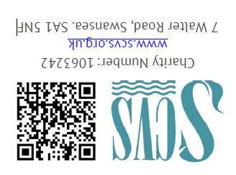





Slide 55
DIOLCH

Slide 56
Sesiwn cwestiwn ac ateb

Slide 57
Diolch

